Slide 1
BINFO1 M2
Repte Fonaments de computadors
Alumne: Eric Torrontera Ruiz
Professorat: Yolanda Colom, Lorena Jordana, Miquel Viladrich

Slide 2
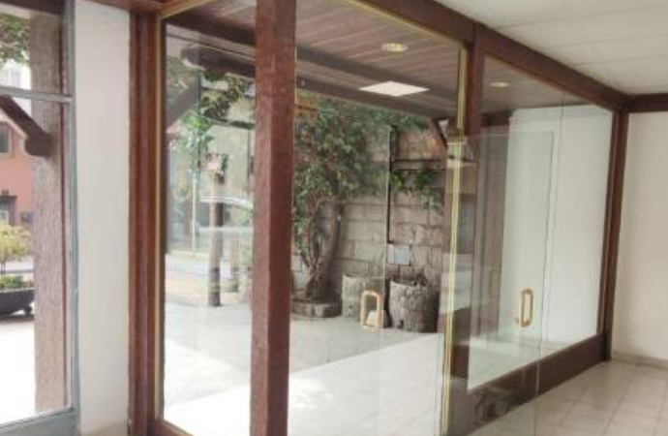
ECOTERRA.SL
Petita empresa de nova creació d’àmbit nacional radicada a Santa Coloma. El seu objectiu és comercialitzar diferents sistemes de control per a particulars (Seguretat, Reg i Temperatura/Humitat).
En funció del sistema de control, utilitzarà l’energia solar o sistemes que captin, emmagatzemin i distribueixin l’aigua de la pluja per tal de contribuir als ODS (Objectius de Desenvolupament Sostenibles).

Slide 3
Objectius de Desenvolupament Sostenibles
ODS 06
ODS 02
Fam zero
Aigua neta i sanejament
Augmentar la productivitat agrícola i els ingressos dels productors d'aliments de petita escala (Reducció de costos derivats de l'aigua i l'energia)
Ajudant a la sostenibilitat de l'aigua potable mitjançant l'ús de recursos hídrics.
ODS 07
ODS 12
Energia neta i assequible
Consum i producció responsable
Augmentant la producció d'energia renovable en el conjunt de fons d'energia
Adoptant pràctiques sostenibles i fomentant estils de vida en harmonia amb la natura.

Slide 4
Forma Jurídica
Societat limitada (SL)
Dissenyada per empreses petites i mitjanes, amb un mínim d'un soci. La direcció la poden exercir els socis o altres persones contractades per a desenvolupar les tasques de direcció.
En aquest cas la responsabilitat dels socis estarà limitada al capital aportat. El capital social mínim és de 3.000€ i està dividit en participacions nominals. Inicialment, aportarem un capital de 50.000€ dividit en accions al 50%.
Posteriorment ingressarem al registre mercantil d'Andorra.

Slide 5
Departaments
Departament financer
Departament comercial
Departament de RH
Obtenir recursos financers i prendre les decisions de viabilitat d'un projecte.
Serà el nexe entre l'empresa i el mercat. Estudi del mercat i la demanda dels consumidors
Analitzarà, avaluarà i planificarà els processos de reclutament, selecció i contractació de persona. Planificació i remuneracions..
Departament administratiu
Departament d'aprovisionament
planificació, organització, direcció i control de l'empresa. Instruirà la resta de departaments, realitzarà la comptabilitat.
S'encarregarà de suplir les necessitats d'estoc. El propòsit serà buscar els productes amb millor preu sense que això afecti la seva qualitat.

Slide 6
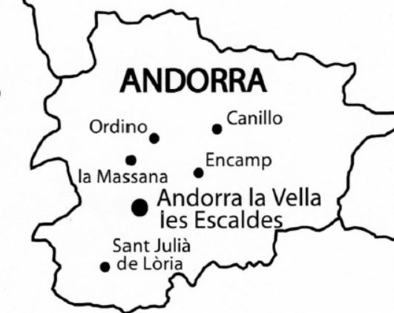
Anàlisi del microentorn
El microentorn, entorn específic o entorn intern o competitiu de l'empresa està format
per tots aquells elements de l'entorn que tenen una relació directa amb l'empresa.
Per tal de fer anàlisis del microentorn ho farem a través del model de les cinc forces
competitives de Porter (1982):

Slide 7
Forces competitives de Porter (1982):
Amenaça de competidors actuals: Nivell mitjà
Com a competidors tenim empreses de jardineria com Auro Jardiners que ofereixen sistemes de reg. Empreses com Cairo que ofereix instal·lació de sistemes de reg i instal·lació de plaques fotovoltaiques i sistemes de seguretat (Compta amb nombrosos projectes al país de àmplia índole)

Slide 8
Forces competitives de Porter (1982):
Amenaça de competidors potencials: Nivell mitjà
Considerem que el nostre negoci és fàcilment imitable amb una barrera d'entrada relativament baixa. En aquest sentit, intentarem crear valor amb una estratègia de diferenciació orientada als ODS (Objectius de Desenvolupament Sostenibles).

Slide 9
Forces competitives de Porter (1982):
Amenaça de productes substituts: Nivell Alt.
Existeixen nombrosos serveis de jardiner i agricultors que ofereixen serveis de manteniment de jardins i horts amb instal·lació de reg automàtic.
E.G El jardí d'Henoc https://www.reformesandorra.com/el-jardi-d-henoc-andorra.html
Serveis de seguretat del grup MENTA.

Slide 10
Forces competitives de Porter (1982):
Poder de negociació dels proveïdors: Nivell mitjà.
Considerem que nosaltres som els que desenvolupem el sistemes de control i potser necessitarem inputs com un Arduino o una RaspberryPi i diferents components per dur a terme el sistema de control. Per altra banda, existeix bastant oferta quant als materials bàsics pel sistema de reg.

Slide 11
Forces competitives de Porter (1982):
Poder de negociació dels compradors: Nivell mitjà.
Com els ODS són una iniciativa actualment impulsada pel govern considerem on ens estem diferenciant actualment, considerem que existeix una creixent oportunitat de trobar clients que busquin sistemes de control de reg amb característiques relacionades. Hauríem de fer un estudi de mercat.
No obstant això, el que ens ha fet catalogar-lo com nivell mitjà ha estat que tenim un nivell alt de productes substituts i un nivell mitjà de competidors.

Slide 12
PESTEL
Dimensió Política
Riscos: Possibles canvis en la legislació després de les eleccions.
Oportunitats: Podem aprofitar els programes i ajuts impulsats pel govern per empreses PIMES de nova creació. Màxim del 10% d'impost de societats sobre els beneficis a Andorra. (Política fiscal)
Dimensió Econòmica
Riscos: Alta inestabilitat econòmica a causa de la crisi energètica i sanitària. Inflació desmesurada. Incertesa, es comença a parlar de resecció.
Oportunitats: Si es dona el cas hem d'aprofitar tots els ajuts impulsats pel govern per a les PIMES
https://www.andorrabusiness.com/creix-andorra/programa-empresarial/subvencions/subvencions-andorra-business-2022/

Slide 13
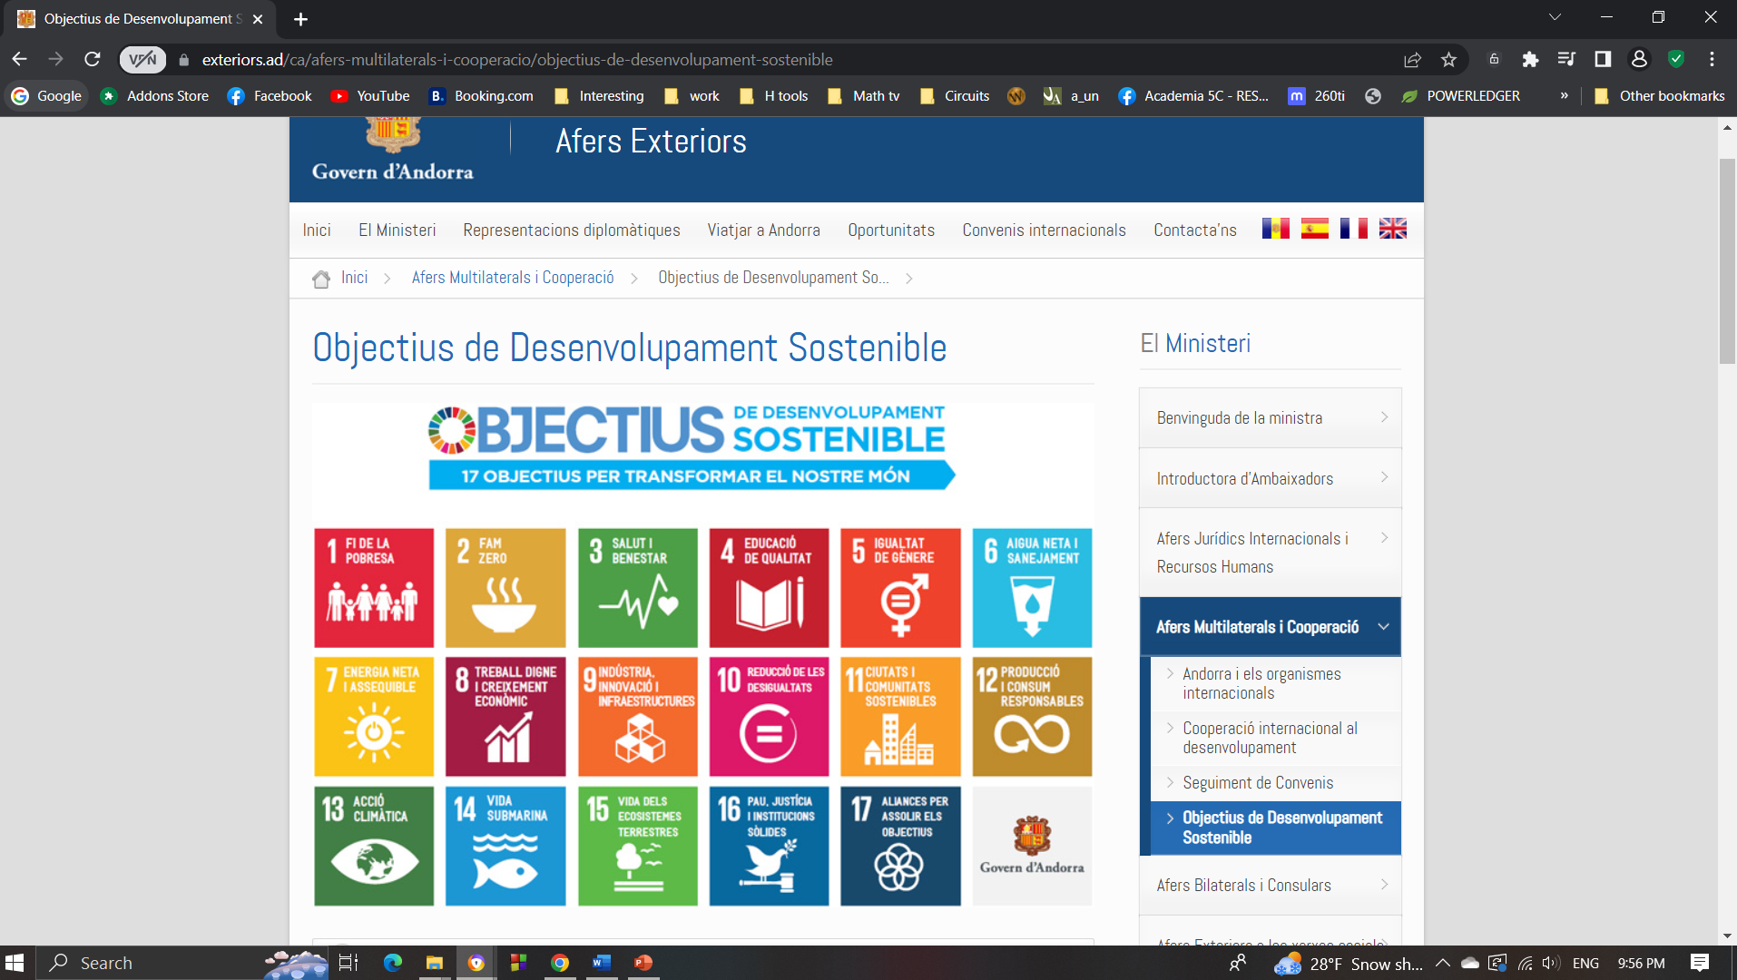
PESTEL
Dimensió Tecnològica
Riscos: Alta presència de webs. Usuaris cada vegada millor informats.
Oportunitats: Podem aprofitar per crear la nostra web i poder arribar a una major quantitat d'usuaris oferint un servei innovador i d'alta qualitat.

Slide 14
PESTEL
Dimensió Ecològica
Riscos: Ús d'energies renovables. Comença a desenvolupar-se la consciència ecològica entre els ciutadans. Quan una empresa adopta o no mesures ecològiques és percebuda de forma diferent. Tendències de 0 plàstics.
Oportunitats: Evitarem al màxim la generació de residus i aportarem valor aprofitant els ODS proposats per l'ONU.
Dimensió Legal
Observacions: Hem de complir amb les regulacions laborals i tributàries, ja que el seu no compliment pot comportar multes

Slide 15
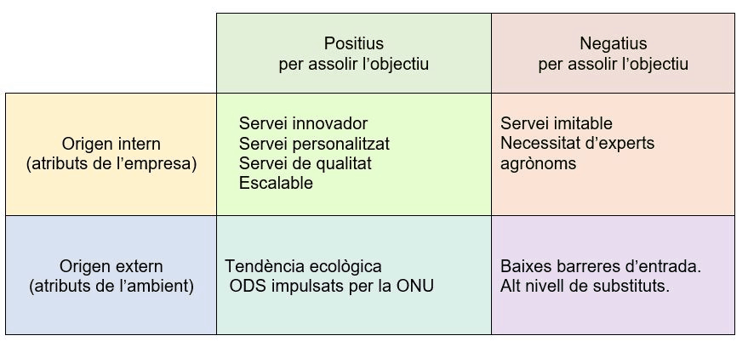
DAFO

Slide 16
ESTRATÈGIA
Com a conclusió podem determinar que l'estratègia que a seguir és ofensiva F+O aprofitant les oportunitats de l'entorn.
L'estratègia que seguirem és la de diferenciació segmentada, en el segment dels particulars. Mitjançant la diferenciació podrem assolir la innovació amb els nostres sistemes de control.
Oferirem un servei personalitzat per a cada client assessorant l'optimització dels recursos hídrics i energètics en funció del seu terreny, i això ens permetrà millorar la nostra imatge social aconseguint els objectius de sostenibilitat proposats per l'ONU. Altrament, la diferenciació ens permetrà com a empresa fixar un preu superior a la competència.

Slide 17
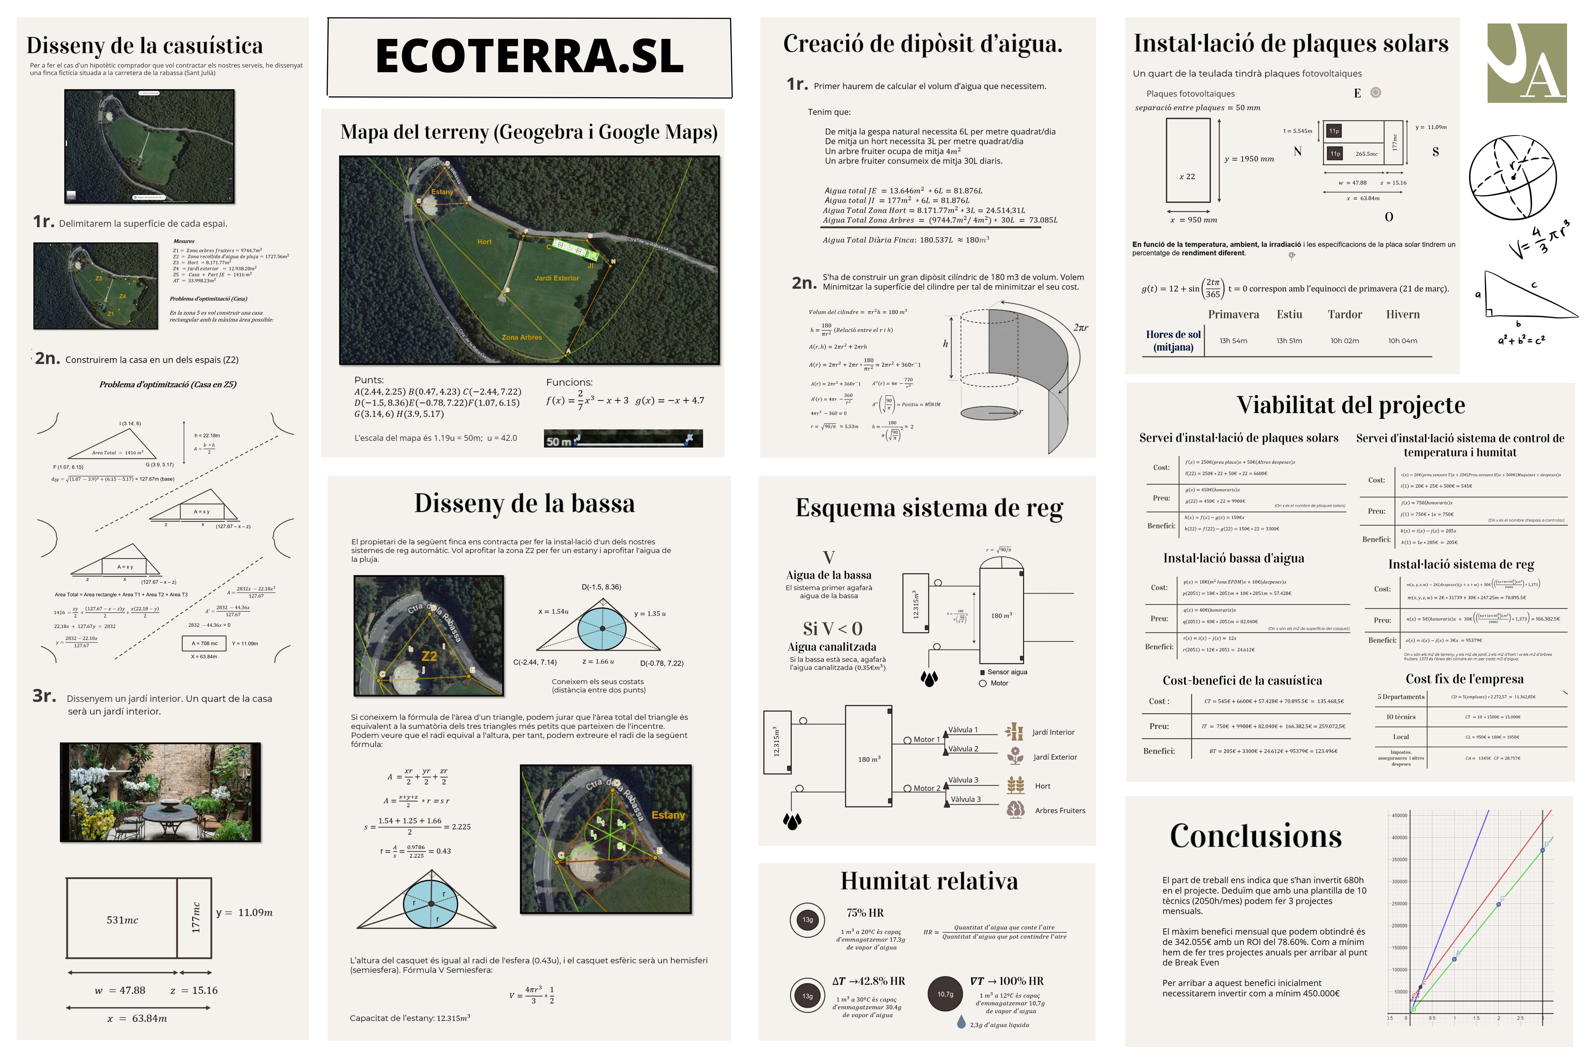

Slide 18
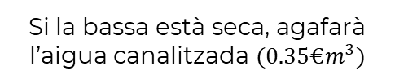




Esquema
V
Si V < 0
$$r= \sqrt{90/π}$$
Aigua de la bassa
El sistema primer agafarà aigua de la bassa
$$12.315m^{3}$$
$$h=\frac{180}{π{\left(\sqrt{\frac{90}{π}}\right)}^{2}}$$
$$180 m^{3}$$
Aigua canalitzada
Si la bassa està seca, agafarà l’aigua canalitzada $(0.35€m^{3})$
Sensor aigua
Motor

Slide 19

Esquema
Sensor aigua
Motor
Vàlvula
Vàlvula 1
Jardí Interior
$$12.315m^{3}$$
Motor 1
Vàlvula 2
$$180 m^{3}$$
Jardí Exterior
Vàlvula 3
Motor 2
Hort
Vàlvula 3
Arbres Fruiters

Slide 20
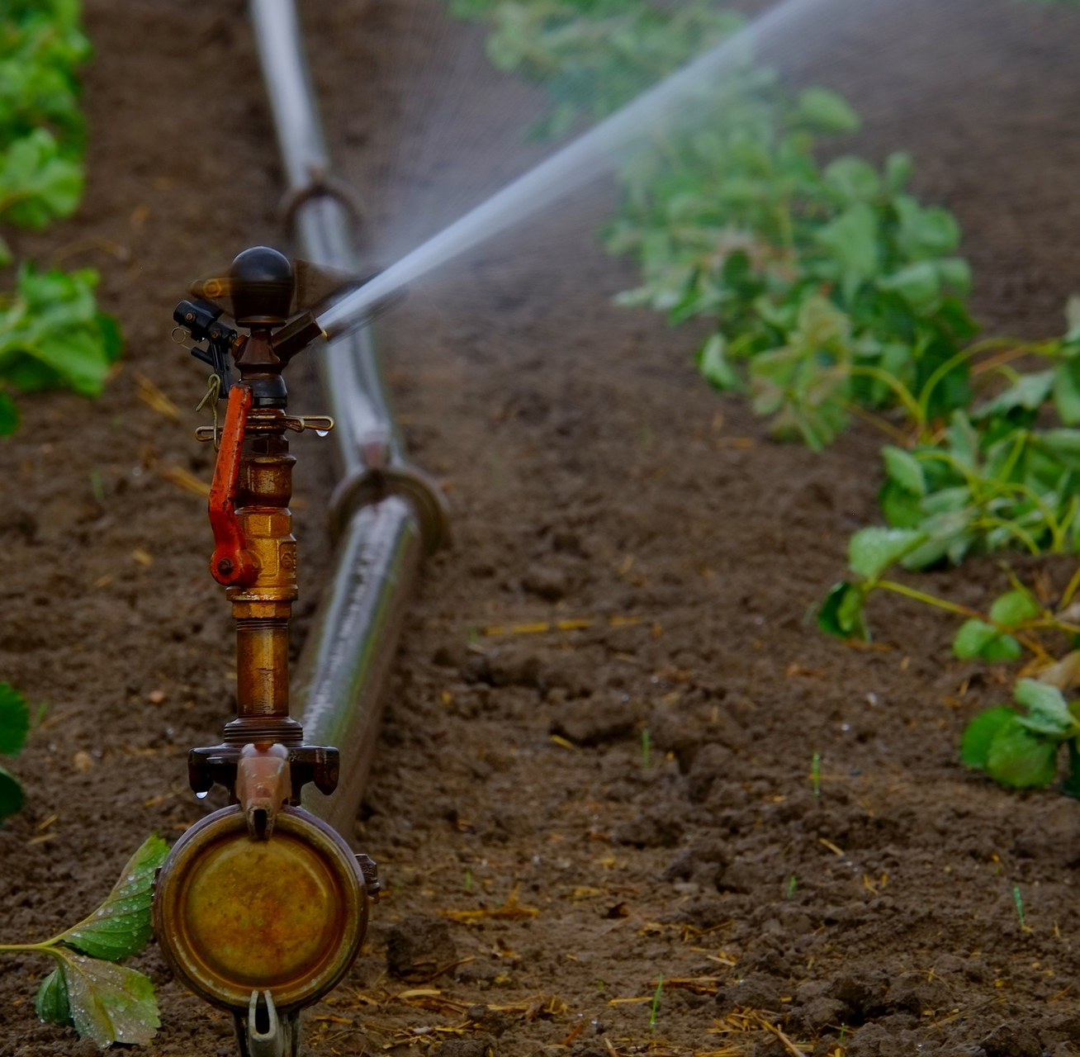
Sistema de reg
El sistema de reg amb té dos modes de funcionament:
Mode programat: Entrant els horaris de regar per cada espai, i la durada.
Mode automàtic: Es reguen tots els espais de forma continuada entrant únicament una durada comuna a tots ells. L'ordre en aquest cas és: jardí interior, jardí exterior, hort i arbres fruiters.

Slide 21
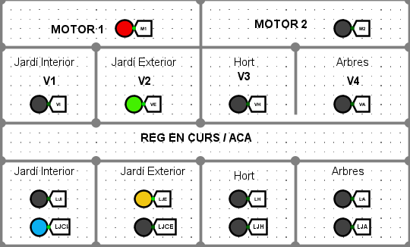
Sistema de reg
En el nostre cas disposa d’un dipòsit amb dos motors per extreure l’aigua, un pels jardins, l'altre per l'hort i la zona d'arbres fruiters. Per tal de poder regar de forma independent cada un dels espais hem afegit un sistema de vàlvules

Slide 22
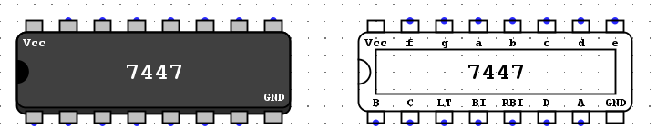
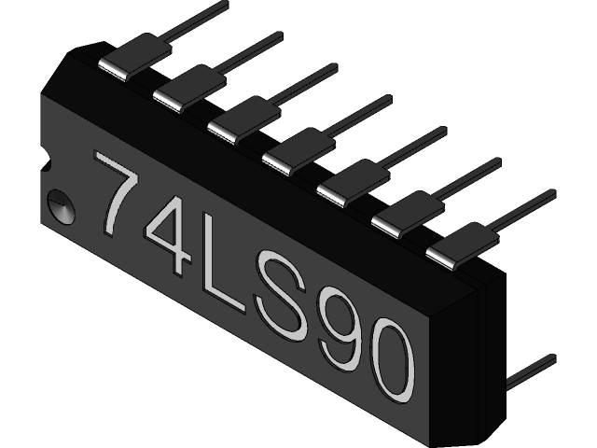
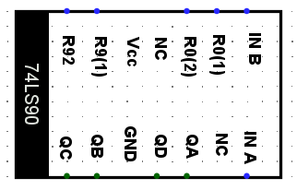
Components
7447
(Descodificador BCD)
Sortides actives a baixa.
LS7447 (Logisim Evolution): https://datasheetspdf.com/datasheet/7474.html (Data de consulta: 12/01/2023)
74LS90
Comptador de dècades asíncron
CL74LS90: https://www.alldatasheet.com/datasheet-pdf/pdf/5755/MOTOROLA/74LS90.html (Data de consulta: 12/01/2023))

Slide 23
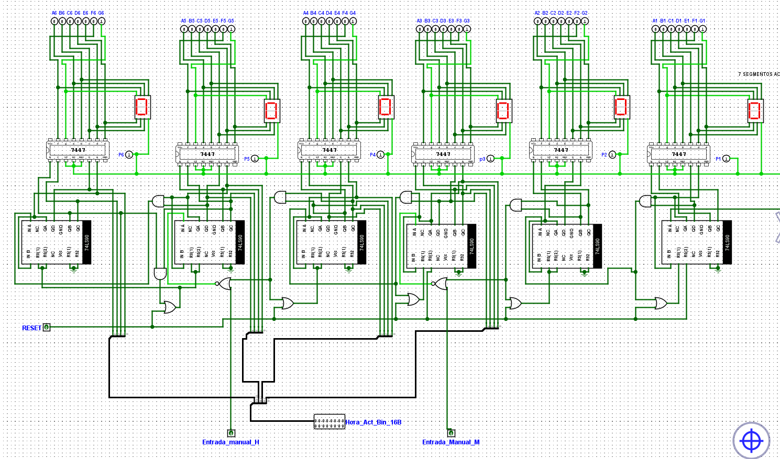
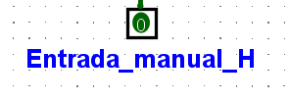

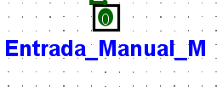
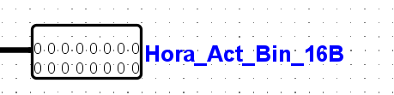
Rellotge intern

Slide 24
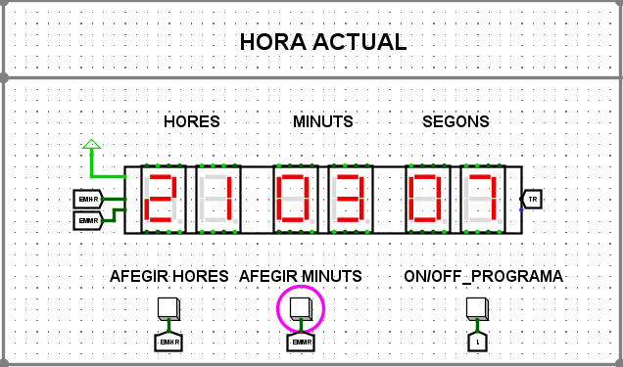
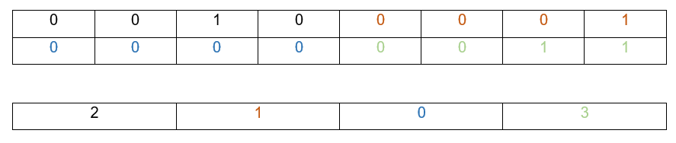
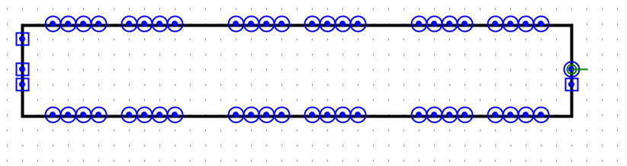
Rellotge

Slide 25
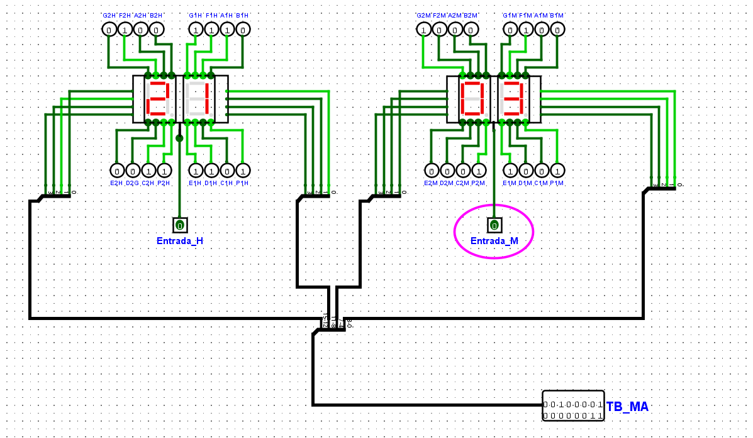
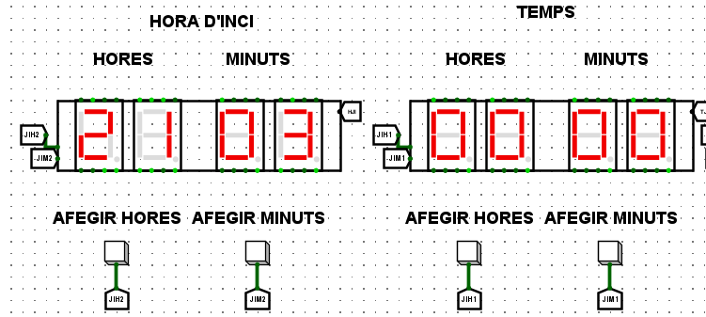
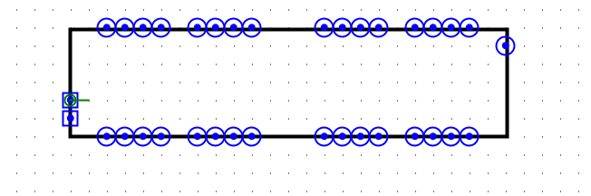
Sistema de reg programat
+
=

Slide 26
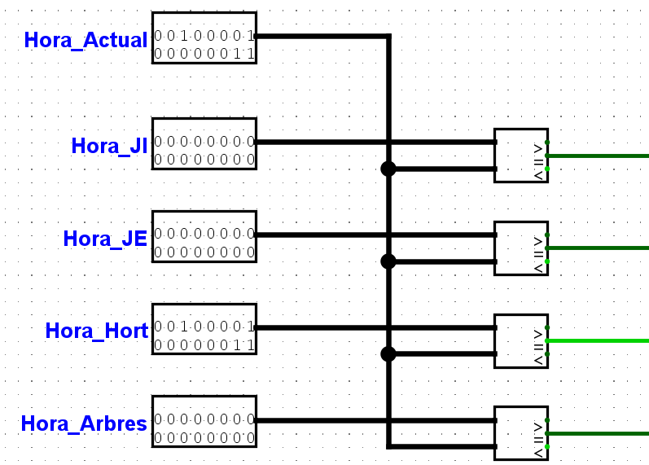
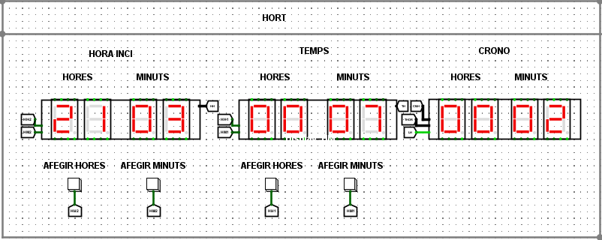
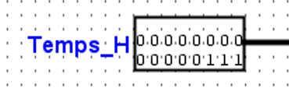
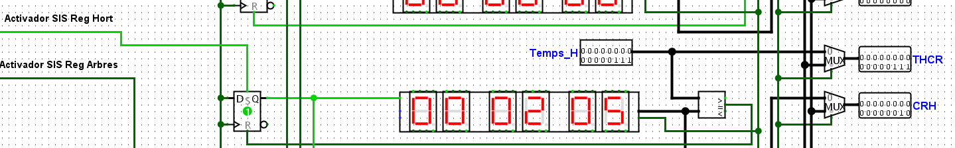
Lògica de control
Lògica de control: Els Blocs A4_Rellotge_Intern i A3_Temp_Hores_Minuts tenen sortides de 16B que es compararan dins del bloc A6_Logica_Contol.

Slide 27
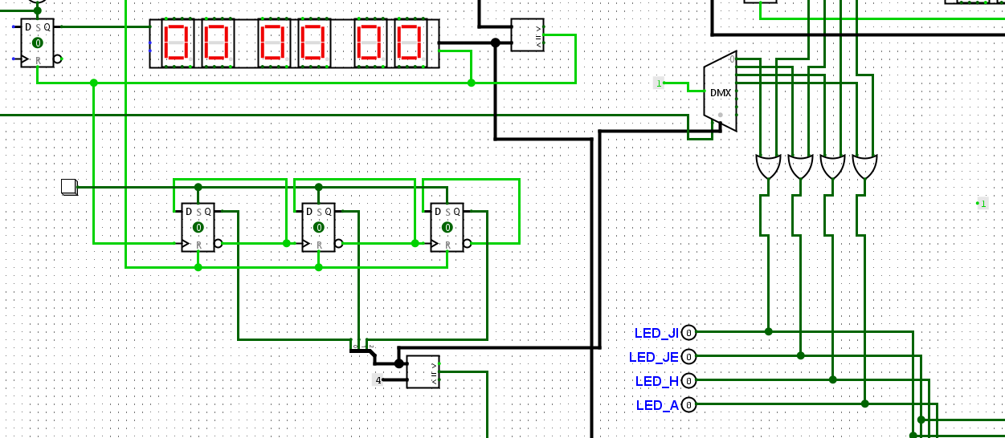
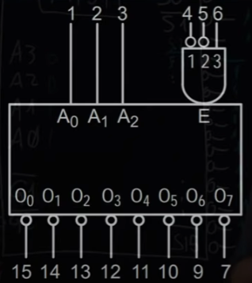
Lògica de control
Hem trobat que els demux no se solen vendre -> Sol: Decodificador 74138 amb una porta and en el enable.

Slide 28
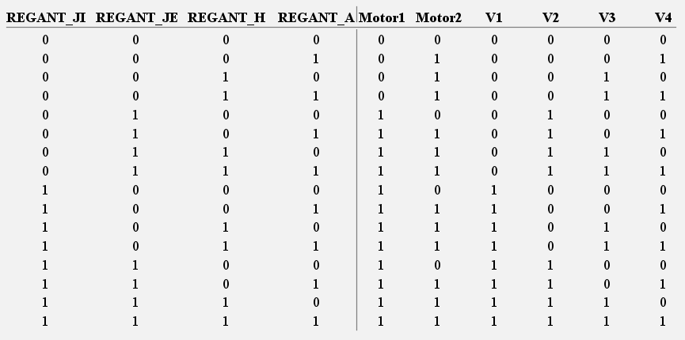
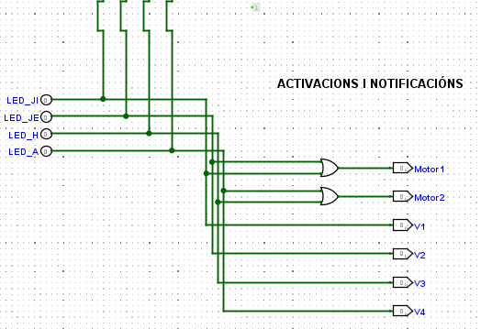
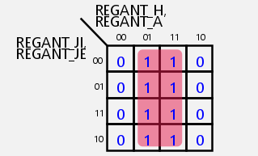
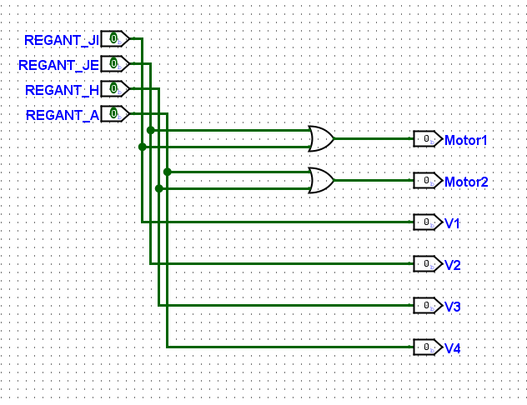
Lògica de control
Lògica de control: Els Blocs A4_Rellotge_Intern i A3_Temp_Hores_Minuts tenen sortides de 16B que es compararan dins del bloc A6_Logica_Contol.

Slide 29
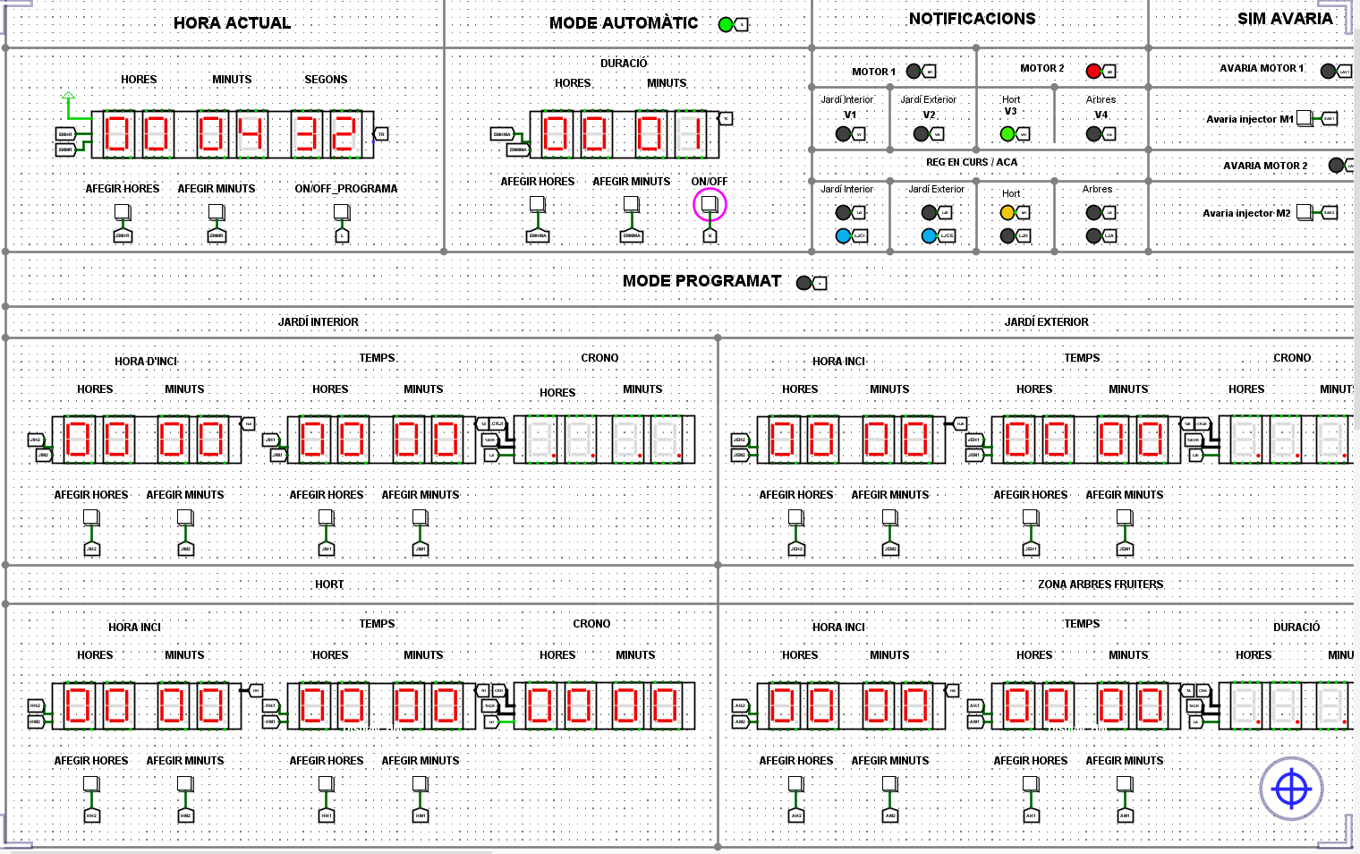
Sistema de reg

Slide 30
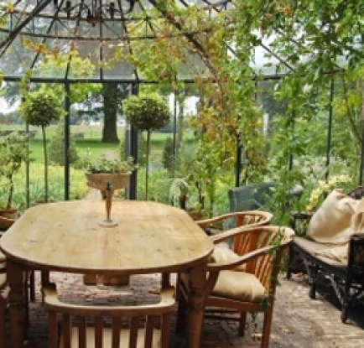
Sistema de control de temperatura i humitat
Sistema de control de temperatura i humitat: Ha de permetre configurar els nivells d'humitat i temperatura en el jardí interior:
Un nivell baix d'humitat activarà un humidificador fins a arribar al llindar programat, en la seva contrapart un deshumidificador.
Un nivell alt de temperatura activarà el sistema d'aire condicionat fins a assolir la temperatura programada (Ventilador / Calefactor).

Slide 31
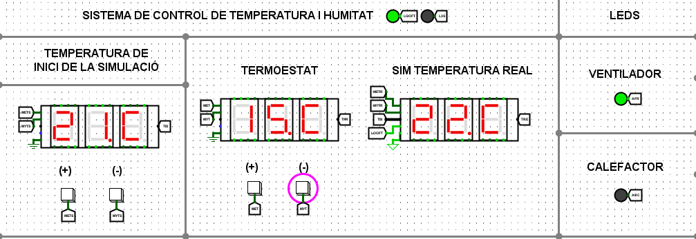
Sistema de control de temperatura i humitat
Simulació: Si tenim una temperatura/humitat actual i una temperatura/humitat objectiu (Termòstat) diferents encendrem els diferents dispositius de regulació i cada 3s actualitzarem la temperatura/humitat real fins que siguin iguals.

Slide 32
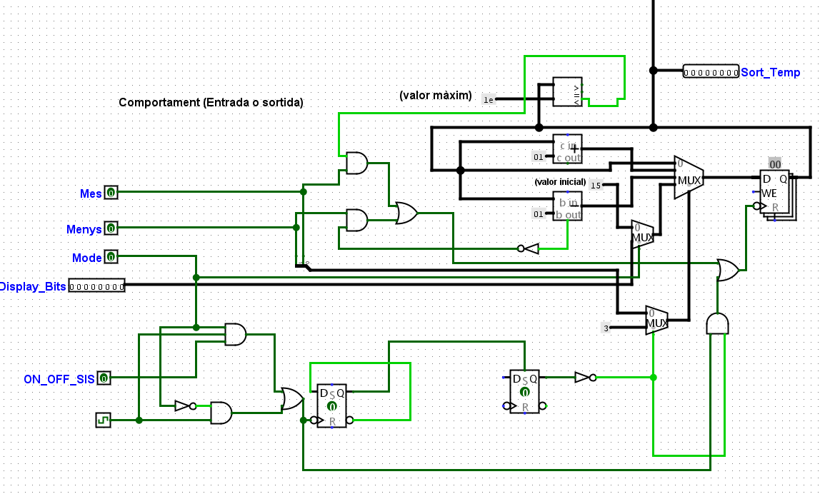
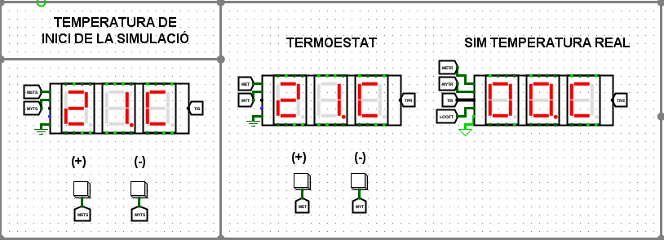
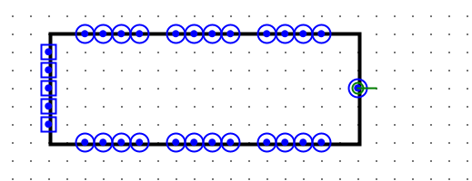
Sistema de control de temperatura i humitat

Slide 33
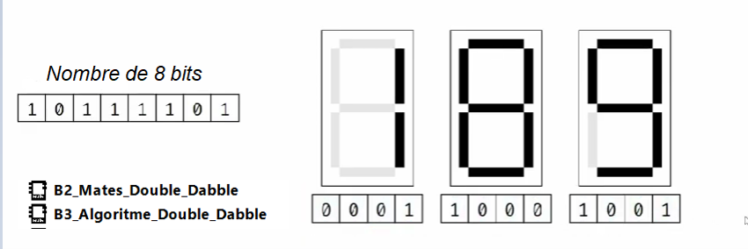
Sistema de control de temperatura i humitat
En els dos modes la sortida és binària i la volem expressar en BCD hem implementat l’algoritme Double Dabble explicat en wikipèdia: https://en.wikipedia.org/wiki/Double_dabble:

Slide 34
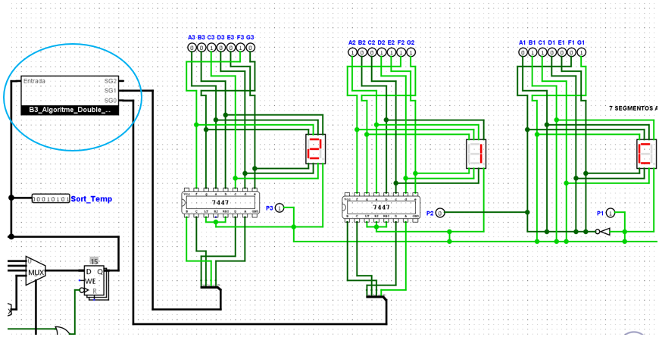
Sistema de control de temperatura i humitat
En els dos modes la sortida és binària i la volem expressar en BCD hem implementat l’algoritme Double Dabble explicat en wikipèdia: https://en.wikipedia.org/wiki/Double_dabble:

Slide 35
Sistema de control de temperatura i humitat
Implementació: Tenim les sortides de la temperatura/humitat real en binari així com els seus objectius. Amb comparadors si la temperatura/humitat real és inferior encendrem els dispositius (calefactor o humidificador). Si la temperatura/humitat real és superior, encendrem els dispositius de baixada (ventilador o deshumidificador) Cada 3 segons, actualitzarem +- 1 els valors de temperatura i humitat fins a arribar als valors programats.
Modes: Els dispositius els he dissenyat de forma que siguin genèrics, es comporten de diferent manera en funció del mode.

Slide 36
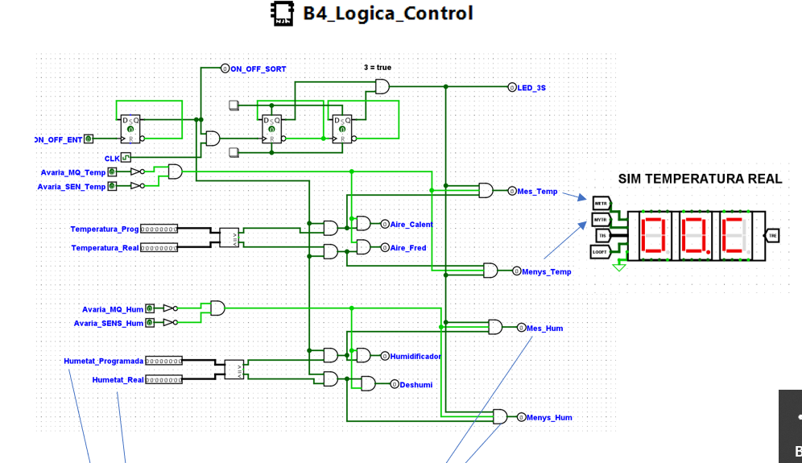
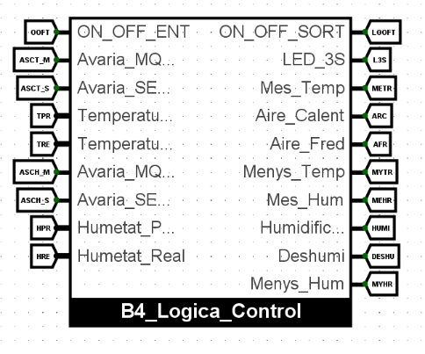
Sistema de control de temperatura i humitat

Slide 37
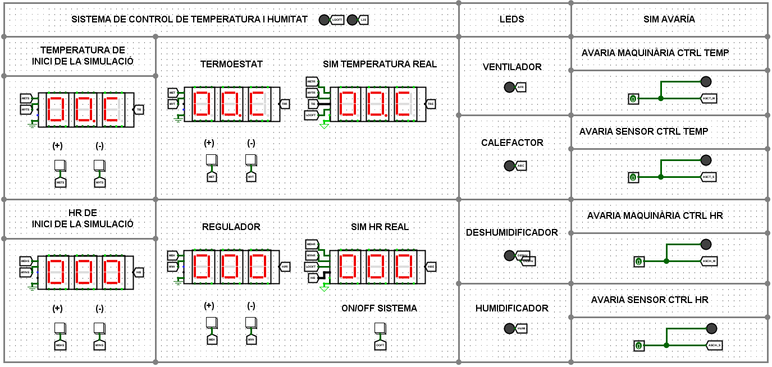
Sistema de control de temperatura i humitat

Slide 38
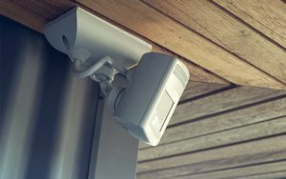
Sistema d’avisos
El sistema complirà amb els següents punts:
Si es dispara el sensor de moviment, caldrà avisar-ho a la policia i al propietari.
Si falla algun dels motors avisarem al mecànic i al jardiner.
Si hi ha problemes amb el ventilador o calefactor, cal avisar al mecànic.
Si s'espaien els sensors de temperatura o humitat, cal notificar-ho al jardiner i al propietari.
.

Slide 39
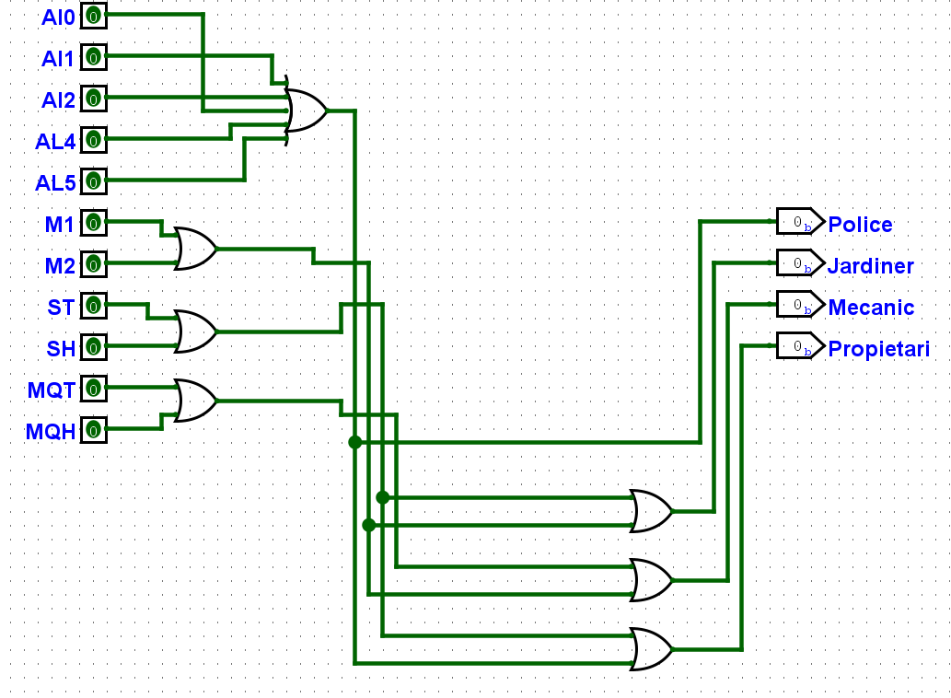
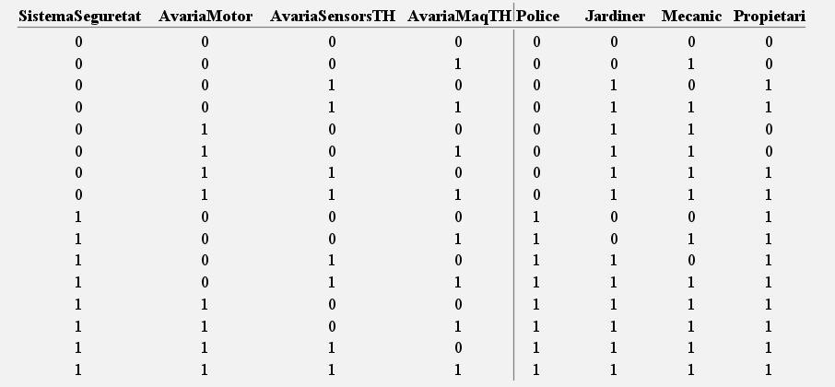
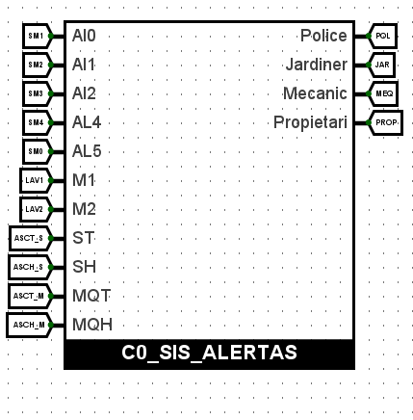
Sistema d’avisos
Traducció al món de l’electrònica digital: Taules de veritat, mapes de Karnaugh i algunes portes lògiques.
.

Slide 40
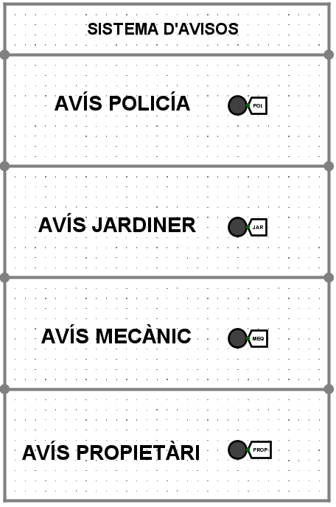
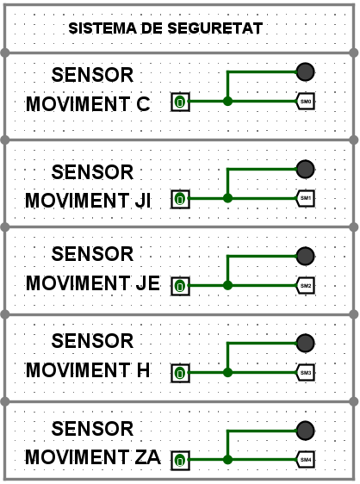
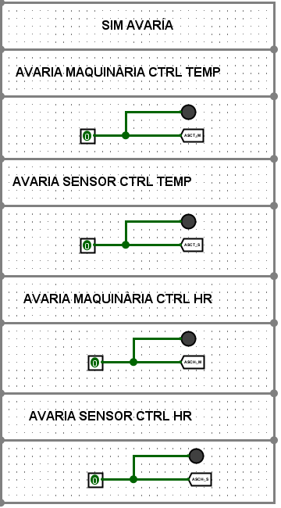
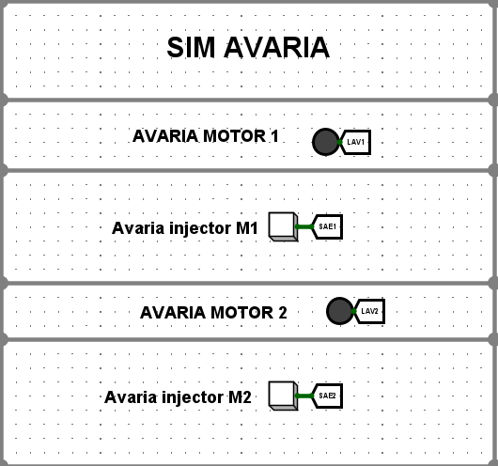
Sistema d’avisos (SIM)

Slide 41
Gràcies
Tens alguna pregunta?
etorrontera@uda.com

